Slide 1
第３期大阪府がん対策推進計画
（素案）
資料２
＜概要＞

Slide 3
構成
第１章 第３期計画の基本的事項
１ 計画策定の趣旨・背景
２ 計画の位置付け
３ 計画の期間
第２章 第２期計画の評価
① 全体目標に関する評価
② 分野別の取組目標と実績
第３章 大阪府におけるがんの現状と課題
１ がんの現状と課題
(1) 大阪府のがん年齢調整死亡率（全がん）
(2) 大阪府のがん年齢調整死亡率・り患率（部位別）
(3) 大阪府の５年相対生存率
(4) 二次医療圏別の年齢調整死亡率とり患率
(5) ライフステージ別にみた、り患と死亡が多いがん
２ 大阪府のがん対策の現状と課題
(1) がん予防・早期発見
①がんの１次予防（避けられるがんを防ぐ）
ア たばこ対策
イ 喫煙以外の生活習慣
ウ がん教育
エ がんに関する感染症対策
②がんの早期発見、がん検診（２次予防）
ア 検診受診率等
イ がん検診の精度管理等
ウ 職域におけるがん検診
③肝炎肝がん対策
ア 肝炎の予防
イ 肝炎ウイルス検査の受診勧奨
ウ 肝炎肝がんの医療提供体制
エ 肝炎肝がんに関する普及啓発
(2) がん医療
①がん医療提供体制
ア がん診療拠点病院
イ がん医療連携体制
②小児・AYA世代のがん、希少がん等、高齢者のがん
の特性
ア 小児・AYA世代のがんの特性
イ 希少がん・難治性がんの特性
ウ 高齢者のがんの特性
③新たな治療法等
④がん登録
ア がん登録事業の推進
イ がん登録データの活用
⑤緩和ケア
ア 緩和ケアの普及啓発
イ 緩和ケアの提供体制
ウ 緩和ケア研修会（PEACE研修）
エ 在宅緩和ケア
(3) 患者支援の充実
①がん患者の相談支援
②がん患者への情報提供
③就労支援などのサバイバーシップ支援
ア 小児・AYA世代における学習支援・
長期フォローアップ
イ 働く世代の就労支援
ウ 高齢のがん患者の支援
(4) がん対策を社会全体で進める環境づくり
①社会全体での機運づくり
②大阪府がん対策基金
③がん患者会等との連携

Slide 4
第４章 基本的な考え方
１ 基本理念
２ 基本的な取組み
(1) がんの予防・早期発見
（がんを知り、がんを予防する）
(2) がん医療の充実（府民誰もが適切な医療を受けられ
る体制整備）
(3) 患者支援の充実
(4) がん対策を社会全体で進める環境づくり
第５章 個別の取組みと目標
１ がんの予防・早期発見
（がんを知り、がんを予防する）
(1) がんの一次予防
① たばこ対策
② 喫煙以外の生活習慣の改善
③ がん教育、がんに関する知識の普及啓発
④ がんに関する感染症対策
(2) がん検診によるがんの早期発見（２次予防）
①市町村におけるがん検診受診率の向上
②がん検診の精度管理の充実
③職域におけるがん検診の充実
(3) 肝炎肝がん対策の推進
①肝炎の予防
②肝炎ウイルス検査の受診促進
③肝炎肝がん医療提供体制の充実
２ がん医療の充実
（府民誰もが適切な医療を受けられる体制整備）
(1) 医療提供体制の充実
①がん診療拠点病院の機能強化
②がん医療連携体制の充実
③人材育成の充実
(2) 小児・AYA世代のがん・希少がん等・高齢者のがん
対策
①小児・AYA世代のがん
②希少がん等
③高齢者のがん医療
(3) 新たな治療法の活用
(4) がん登録の推進
①がん登録の精度向上
②がん登録による情報の活用・提供
(5) 緩和ケアの推進
①緩和ケアの普及啓発
②質の高い緩和ケア提供体制の確保
③緩和ケアに関する人材育成
④在宅緩和ケアの充実
３ 患者支援の充実
(1) がん患者の相談支援
①がん相談支援センターの機能強化
②がん相談支援センターの周知と利用促進
(2) がん患者への情報提供
(3) 就労支援などサバイバーシップ支援
①小児・AYA世代への支援
②働く世代のがん患者の就労支援の推進
③高齢者の支援
４ がん対策を社会全体で進める環境づくり
(1) 社会全体での機運づくり
(2) 大阪府がん対策基金
(3) がん患者会等との連携促進
第６章 計画の推進体制
１ 計画の進捗管理
２ 計画を推進する各主体の役割
データ編

Slide 5
第１章 第３期計画の基本的事項
１ 計画策定の趣旨・背景
○平成25年３月に策定した「第２期大阪府がん対策推進計画」の後継計画として策定する。
○急速に進む高齢化とともに、府民のがんり患者の増加が見込まれる中、がん患者とその家族が、
住み慣れた地域で自分らしい暮らしを送ることができるよう、府におけるがん患者への医療の
提供状況等の現状と課題を把握し、その解決を図るための取組みを社会全体で総合的かつ計画的に
推進するために、第3期計画を策定する。
２ 計画の位置付け
○がん対策基本法（以下、「法」という。）第12条第１項の規定に基づき策定する、がん対策の
推進に関する都道府県計画として位置付ける。
○国が定めた「第３期がん対策推進基本計画」を勘案して策定する。
３ 計画の期間
○第３期計画期間は、平成30年度から平成35年度の６か年の計画である。
○なお、中間年に、がん対策の進捗状況や府内のがんをめぐる状況変化等を踏まえ、点検見直しを
実施する。

Slide 6
第２章 第２期計画の評価
① 全体目標に関する評価
○がんによる死亡の減少
・75歳未満の全がん年齢調整死亡率については、平成19年（97.3）の『30％減』をめざしてきましたが、平成28年は○○であり、目標年である平成29年には約20％の減少と推測され、目標達成は困難な見通しである。
② 分野別の取組目標と実績
【がん予防】
○たばこ対策等の推進
○がんの予防につながる学習活動の充実（がん教育）
○女性に特徴的ながん対策の推進
【がんの早期発見】
○がん検診の充実
○肝炎肝がん対策の推進
【がん医療の充実】
○医療機関の連携・協力体制の整備・集学的治療の推進
○緩和ケアの普及
○在宅医療体制の充実
○がんに関する情報提供・相談支援機能の向上
○小児がん対策の充実
○がん登録の充実
【がん対策の新たな試み】
○患者・家族との意見交換
○就労支援

Slide 7
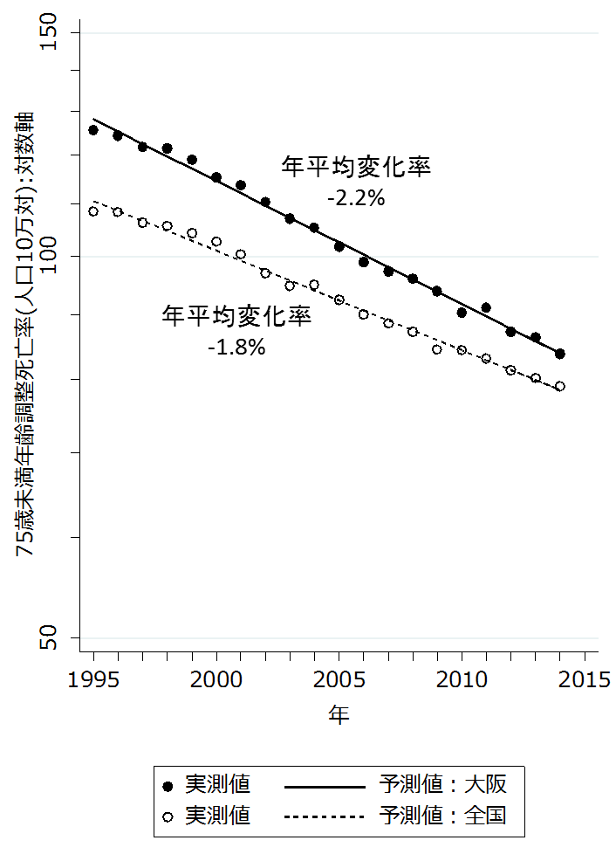
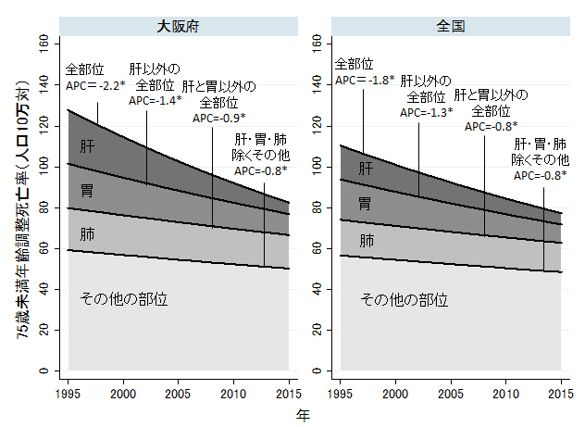
第３章 大阪府におけるがんの現状と課題
(1) 大阪府のがん年齢調整死亡率（全がん）
がんの年齢調整死亡率（全部位、男女計、75歳未満）の推移（大阪府・全国）
全部位のがん年齢調整死亡率（男女計、75歳未満）に占める
がんの部位別年齢調整死亡率の推移（大阪府・全国）
出典：人口動態統計、大阪府におけるがん登録

Slide 8
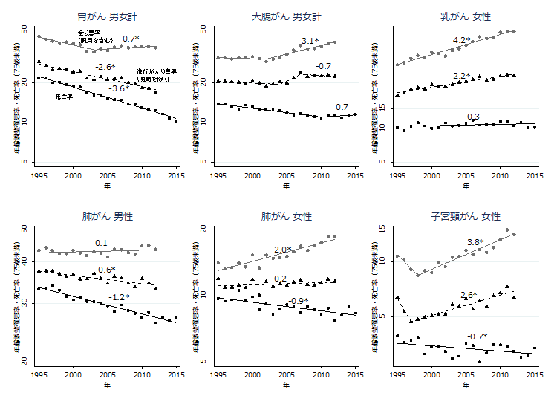
(2)大阪府のがん年齢調整死亡率・り患率（部位別）
がんの性別・部位別年齢調整り患率と死亡率（75歳未満）
出典：人口動態統計、大阪府におけるがん登録

Slide 9
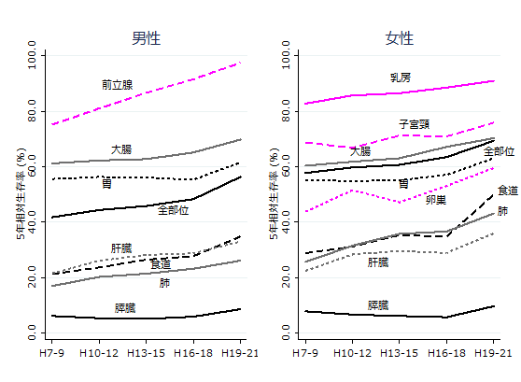
(3) 大阪府の５年相対生存率
がんの性別・部位別５年生存率の推移
出典：人口動態統計、大阪府におけるがん登録

Slide 10
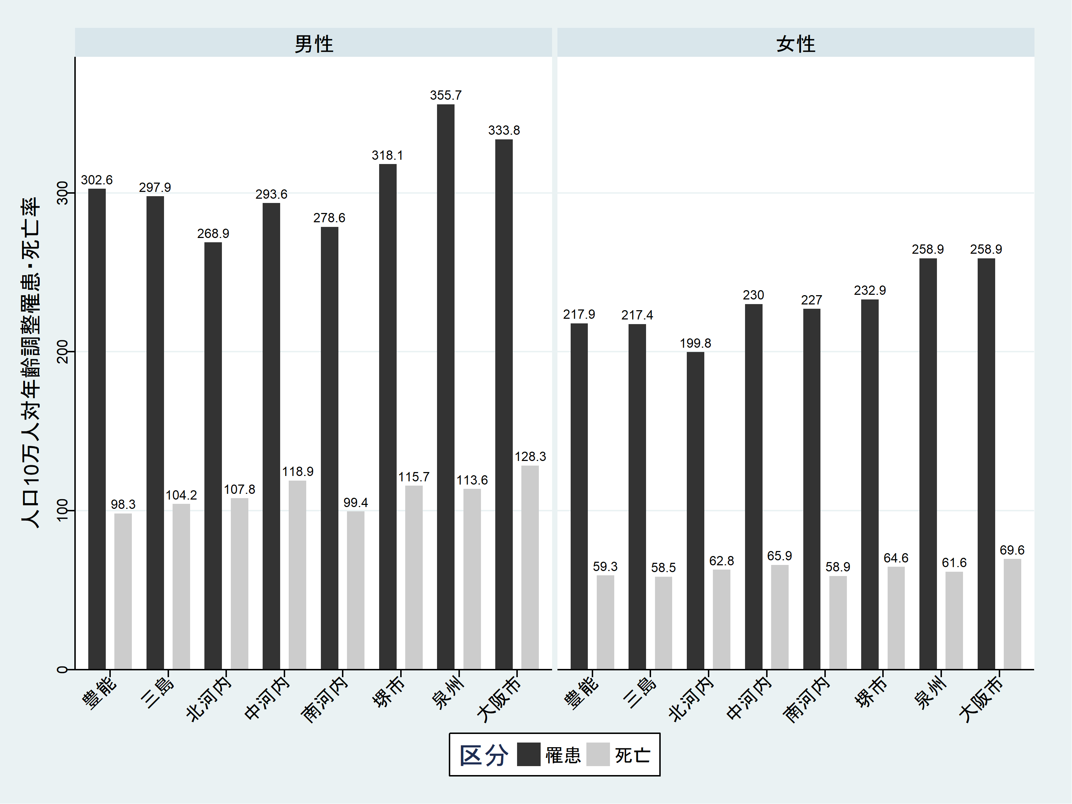
(4) 二次医療圏別、年齢調整り患率と死亡率（全がん・75歳未満）
り患 ： 2008-2012年
死亡 ： 2011-2015年
出典：人口動態統計、大阪府におけるがん登録

Slide 11
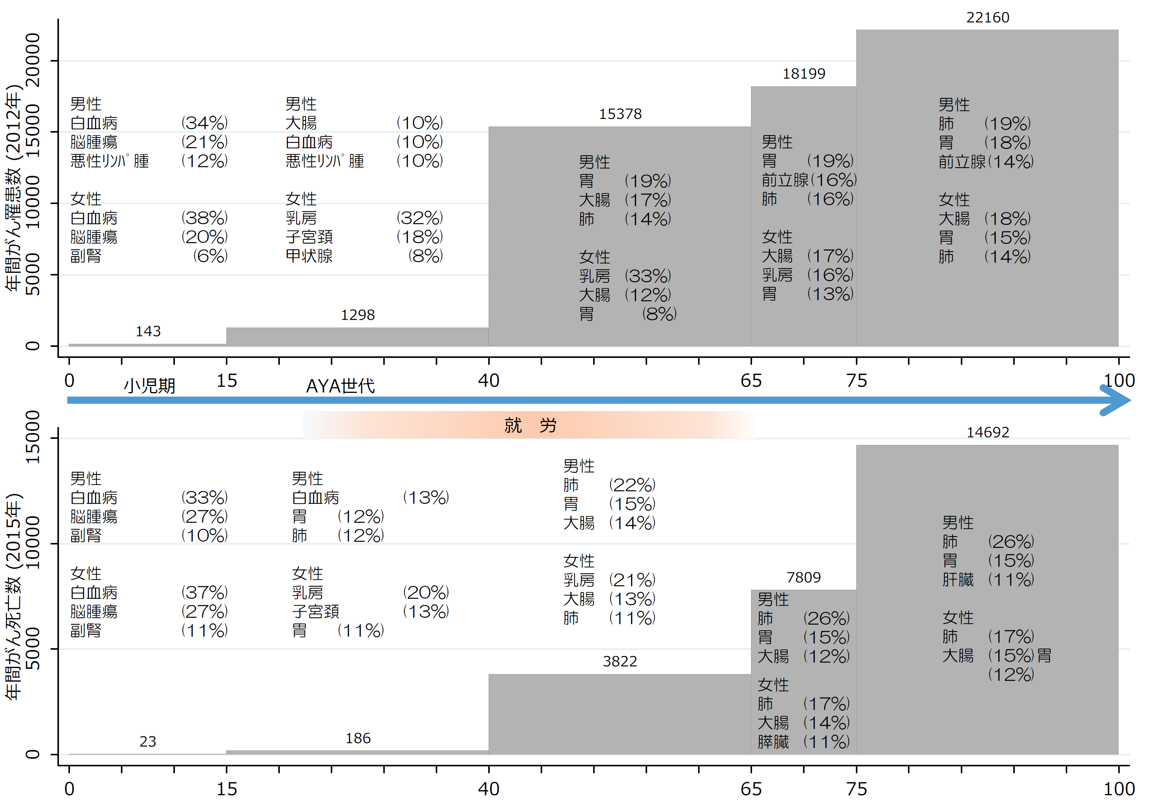
(5) ライフステージ別でみた、り患と死亡が多いがん
年齢
（ ）は全がん罹患数・死亡数に占める各がん種罹患数・死亡数の割合
出典：人口動態統計、大阪府におけるがん登録

Slide 13
第３章 大阪府におけるがんの現状と課題
２ 大阪府のがん対策の現状と課題
（１）がん予防・早期発見
（２）がん医療
▽ 喫煙、飲酒、野菜摂取、塩分摂取などの生活習慣を改善することにより、避けられるがんを防ぐ
ことが重要である。特に、子どもの頃からがんに対する正しい知識などを学ぶ、がん教育の充実が
求められる。
▽ 大阪府のがん検診受診率は年々向上しているが、依然として全国最低レベルにあり、受診率向上に
向けた取組みが必要である。また、早期発見につながるよう精密検査受診率の向上など、検診精度
の維持向上が必要である。
▽ 肝がんの多くは、肝炎ウイルスの感染が原因であり、肝炎ウイルス陽性者の重症化を予防すること
が、肝がんの減少につながることから、肝炎ウイルス検査や陽性者への精密検査の受診勧奨、肝疾
患診療連携拠点病院を中心とする医療提供体制の充実が必要である。
▽がん診療拠点病院を通じて、がん医療の均てん化を進めるとともに、二次医療圏毎に地域の実情に応じて、地域連携の一層の充実を図る必要がある。
▽小児・AYA世代のがん、希少がん、難治性がん、高齢者のがんについては、それぞれの特性に応じた対策が必要である。
▽ 大阪において、重粒子治療線施設やBNCT治療施設が開設される予定であり、最先端のがん治療の提供が期待される。

Slide 14
２ 大阪府のがん対策の現状と課題
（２）がん医療（続き）
（３）患者支援の充実
（４）がん対策を社会全体で進める環境づくり
▽ 全国がん登録の実施に伴い精度維持・向上や、得られたデータの活用が求められる。
▽ 緩和ケアについて広く府民に対する普及啓発を図るとともに、提供体制の充実、緩和ケア研修会の受講促進等に努める必要がある。
▽ がん診療拠点病院のがん相談支援センターの利用促進につながる取組みが必要である。
▽ がんに関する情報があふれる中で、その地域において、がん患者と家族が確実に必要とする情報に
アクセスできる環境整備が求められている。
▽ 小児・AYA世代のがんは、幅広いライフステージに応じた多様なニーズに沿った支援が
求められている。
▽ 働く世代では、がん治療と仕事の両立など就労支援が求められている。
▽ 高齢者世代においては、人生の最終段階における医療に係る意思決定支援などが必要である。
▽ がん対策を社会全体で推進するためには、企業、医療関係団体、がん患者会等、マスメディアなど
様々な主体と連携した取組みが必要である。
▽ 大阪府がん対策基金の効果的な活用や、がん患者団体等との連携を図る必要がある。

Slide 15
第４章 基本的な考え方
＜第３期計画の全体像＞
＜基本理念＞
全ての府民が健やかで心豊かに生活できる活力ある社会
～いのち輝く未来社会大阪の実現～
＜基本目標＞
がん対策による健康寿命の延伸・健康格差の縮小
○がんによる死亡者の減少
○科学的根拠に基づくがん予防・がん検診の充実
○患者本位のがん医療の実現
○尊厳を持って安心して暮らせる社会の構築
基本的な取組み
(1)がんの予防・早期発見
○がんの１次予防（たばこ対策、がん教育等）
○がんの早期発見、がん検診（2次予防）
○肝炎肝がん対策の推進
(2)がん医療の充実
○医療提供体制の充実
○小児・ＡＹＡ世代、希少がん等、高齢者のがん対策
○新たな治療法の活用
○がん登録の推進
○緩和ケアの推進
(3)患者支援の充実
○がん患者の相談支援、情報提供
○就労支援などサバイバーシップ支援
(4)がん対策を社会全体で進める環境づくり
○社会全体での機運づくり
○大阪府がん対策基金
○がん患者会等との連携促進

